Slide 1
算法分析与设计

Slide 2
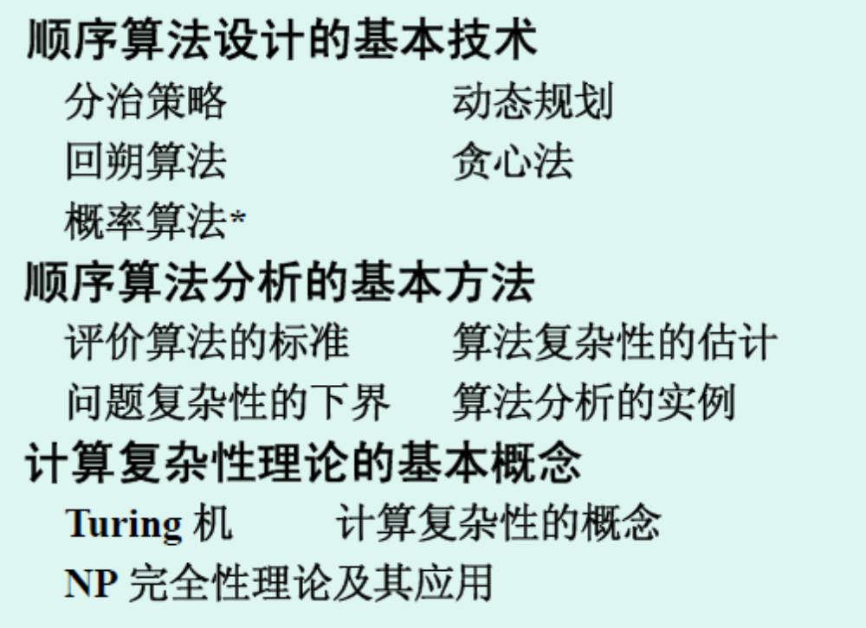
课程介绍

Slide 3
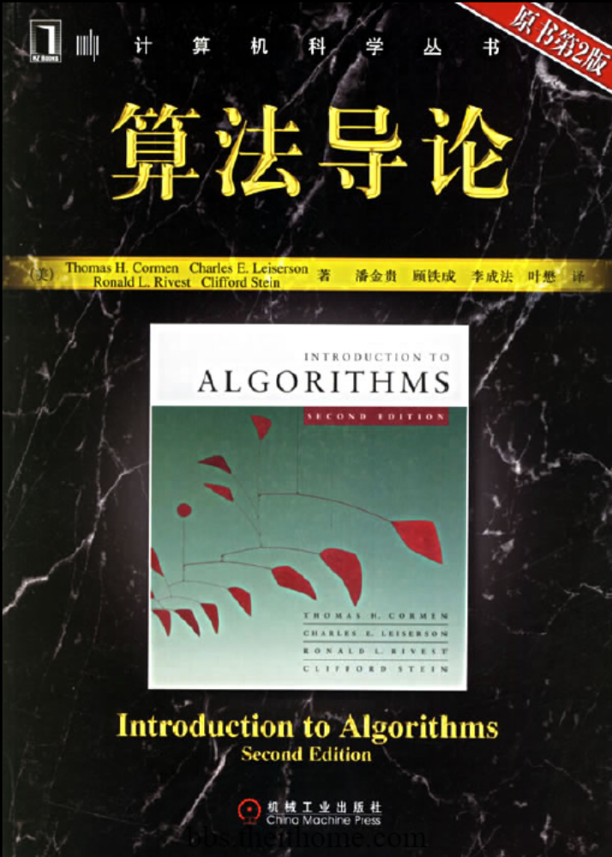
教材

Slide 4
考核方式：
本课程为考试课，考试方式为闭卷。学生总评成绩由考试成绩和平时成绩组成，考试占总成绩的 70%，平时成绩占总成绩的 30%，学生总评成绩要注重过程考核，平时成绩可以由作业、考勤及课堂表现（ 15%）、上机实验（ 15%）组成。
Introduction
1-<number>

Slide 5
1. 算法在计算机中的作用

Slide 6
问题：抽象描述；
实例：问题的具体化；
【例1】多项式计算
问题：给定多项式 p( x) = an xn + an−1 xn−1 + ... + a1 x和x
求p(x)的值
p( x) = 3x + 2x + 1; x = 4
实例：
2

Slide 7
算法的概念
算法是求解某个问题的长度有限的指令序列，每条指令
都是确定的、简单的、机械的和可执行的。
“求解数学问题（如寻找最大公约数）的一个过程，该过
程步骤有限，通常还涉及重复的操作。”—维基百科
求解某一具体问题的数学过程
递归算法
迭代算法
对于任一属于这个问题的实例的有效输入，应在有
限步（一步执行一条指令）内给出结果（输出），
并中止。

Slide 8
快速地访问和检索因特网上的信息
数据传输路径寻找；
搜索引擎检索技术；
电子商务领域的信息安全
公共密钥加密技术
数字签名技术
规划（动态、线性）
石油公司确定该在何处打井？
总统选举确定宣传基金花在何处？
航空公司的机组人员调配？
因特网服务提供商确定服务器安置位置？

Slide 9



交通图中任何两个交叉点之间的最短路
径：最短路径
n个矩阵相乘<A_1,A_2,…,A_n>:动态规划
A*x=b (mod n); a,b,n为整数：数论

Slide 10
算法需要考虑的问题
排序算法要考虑的因素：
待排序的数据项数
数据项已经排好序的程度
对数据项取值的可能相知
打算采用的存储设备的类型
内存
磁盘
磁带
对多项式计算：
变元个数、次幂、系数范围等等

Slide 11




算法的正确性
如果一个算法对其每一个输入实例，都能
输出正确的结果并停止，则称它是正确
的。
正确的算法解决了给定的计算问题
不正确的算法：
可能不会停止
或者给出的结果不正确
不正确的算法不是都没用
近似
模拟

Slide 12


可计算性
从理论上判断什么问题可以给出算法利用
计算机求解，什么问题不可以，属于“可
计算性理论”研究的问题。
比如：“停机问题”就是不可计算的。
可计算理论认为可计算的问题，都有求解
的算法，这样的算法不是唯一的（有无限
多个），它们的计算复杂性也不一样。复
杂性较小的才是实际可计算的。

Slide 13
算法的复杂性
评价一个算法可以从不同方面来考虑，如正确
性，简单性，时间复杂性，空间复杂性，还可
以提出求解某问题的最优算法这样的问题。
我们将着重讨论时间复杂性，并且是从数学的
角度来讨论，而不从具体的机器、语言、编程
技巧来看。
时间复杂性将归结为某些基本操作的次数问
题，基本操作的次数与问题的规模有关。
那么如何确定问题的规模？一般我们考虑对基
本操作的次数影响最大的量。

Slide 14
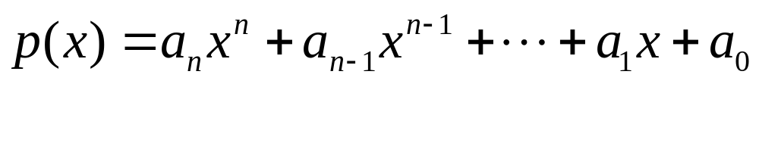
算法效率
求解同一个问题可以有不同的算法，效率
或复杂性也可能不同。
计算多项式问题：

Slide 15

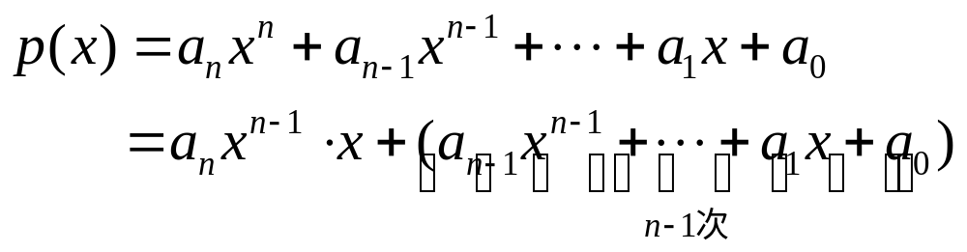
方法1：多项式：

Slide 16
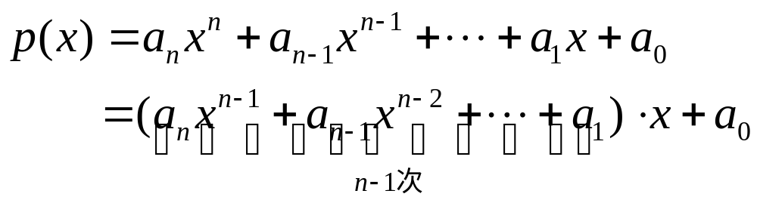
方法2：多项式：

Slide 17
1. y ← 1
2. p ← a0
3. 对i从1到n做
4． y ← xy
5. p ← ai y + p
6. 输出p
乘法：2n次
加法：n次
1. p ← an
2. 对i从n到1做
3．p ← px + ai −1
4. 输出p
乘法：n次
加法：n次
算法1
算法2

Slide 18



算法概念的总结
算法是求解某个问题的长度有限的指令序
列，每条指令都是确定的、简单的、机械
的、可执行的。
算法给出了某一实际问题的计算/处理过程
对算法的研究
算法设计
算法复杂度分析
单个算法的复杂性
算法复杂性比较：效率
更近一步：算法的使用场景

